Slide 1
CẤU TRÚC DỮ LIỆU VÀ GIẢI THUẬT
ET2100

Slide 2
Chương I :
Tổng quan về CTDL và Giải thuật
PGS.TS. Vũ Hải
Khoa KTTT– Trường Điện Điện Tử

Slide 3
Các nội dung chính
Mục đích và nội dung của CTDL
Các khái niệm cơ bản về CTDL và giải thuật
Ngôn ngữ diễn đạt giải thuật
Thiết kế và Đánh giá giải thuật

Slide 4
1. Mục đích và nội dung của CTDL
Mục đích:
  Củng cố và nâng cao kiến thức cơ bản về cấu trúc dữ liệu và giải thuật của ngành khoa học máy tính.
  Tăng cường khả năng phân tích, thiết kế và cài đặt các chương trình cho máy tính.
  Nâng cao khả năng tư duy trừu tượng và sự khái quát khi giải quyết các bài toán thực tế bằng máy tính
Yêu cầu
  Kiến thức cơ bản về lập trình
  Thành thạo ít nhất một ngôn ngữ lập trình cơ bản: C, C++,..

Slide 5
1. Mục đích và nội dung của CTDL
Nội dung:
  Các phương pháp phân tích và thiết kế một chương trình.
  Các cấu trúc dữ liệu và các thao tác cơ bản tương ứng
    Cấu trúc tuyến tính: mảng, danh sách
    Cấu trúc phi tuyến: cây, đồ thị
  Các giải thuật
    Sắp xếp, tìm kiếm,
    Giải thuật nâng cao : đệ quy, giải thuật trên CTDL cây, đồ thị.
Notes:
Trình bầy các phương pháp phân tích và thiết kế một chương trình.
Giới thiệu các cấu trúc dữ liệu từ đơn giản (các cấu trúc tuyến tính như : mảng, danh sách) đến phức tạp (các cấu trúc phi tuyến như: cây, đồ thị) và các thao tác cơ bản tương ứng trên các cấu trúc dữ liệu.
Tìm hiểu các giải thuật từ cơ bản như các giải thuật sắp xếp, tìm kiếm, đến một số giải thuật nâng cao như các giải thuật đệ quy, các giải thuật trên các cấu trúc dữ liệu cây, đồ thị.

Slide 6
Ví dụ minh họa
Bài toán: Viết một chương trình quản lý sinh viên của một lớp. Mỗi sinh viên gồm các thuộc tính: Mã số, Họ tên, Ngày sinh, Địa chỉ, Tên lớp, Môn thi, Điểm thi.
Chương trình cần thực hiện các công việc sau:
  Cập nhật thông tin cho từng sinh viên trong lớp: bổ sung, loại bỏ, hay cập nhật các thuộc tính
  Sắp xếp sinh viên trong lớp theo một trật tự nhất định
  Tìm kiếm một sinh viên theo một tiêu chuẩn nào đó
  In thông tin các sinh viên trong lớp
  ….
Notes:
Bài toán: Viết một chương trình quản lý danh sách sinh viên của một lớp. Mỗi sinh viên gồm các thuộc tính: Mã số, Họ tên, Ngày sinh, Địa chỉ, Tên lớp, Môn thi, Điểm thi. Chương trình cần thực hiện các công việc sau:
Cập nhật thông tin cho từng sinh viên trong danh sách: bổ sung, loại bỏ, hay cập nhật các thuộc tính
Sắp xếp danh sách theo một trật tự nhất định, như theo Họ tên theo trật tự từ A-Z,v.v
Tìm kiếm một sinh viên theo một tiêu chuẩn nào đó, ví như tìm theo Họ tên, hay theo Mã số,v.v
In nội dung của danh sách
….

Slide 7
Ví dụ minh họa
Phân tích yêu cầu:
  2 nhiệm vụ chính trước khi xây dựng được chương trình:
  Nắm được cách tổ chức và cài đặt cấu trúc dữ liệu biểu diễn cho sinh viên và lớp
  → cần nắm được cấu trúc dữ liệu
  Nắm được ý tưởng và cách cài đặt cho các thao tác cơ bản như tìm kiếm, sắp xếp trên cấu trúc dữ liệu đã chọn
  → cần nắm được giải thuật
Notes:
Phân tích yêu cầu : có 2 nhiệm vụ chính mà chúng ta cần làm trước khi xây dựng được chương trình trên:
Nắm được cách tổ chức và cài đặt cho cấu trúc danh sách sinh viên nói riêng, khái quát hơn là cho cấu trúc danh sách nói chung → cần nắm được cấu trúc dữ liệu
Nắm được ý tưởng và cách cài đặt cho các thao tác cơ bản như tìm kiếm, sắp xếp → cần nắm được giải thuật

Slide 8
2. Các khái niệm cơ bản về CTDL và giải thuật
2.1. Giải thuật (Algorithms)
2.2. Dữ liệu (Data)
  2.2.1. Cấu trúc dữ liệu (Data structures)
  2.2.2. Cấu trúc lưu trữ (Storage structures)
2.3. Mối liên quan giữa DL và giải thuật (Relationship between DS and algorithms)
Program = DS + A
Algorithm = tập các bước (có trật tự) cần thưc hiện để giải quyết nhiệm vụ đề ra
Pha trà:
  Bước 1: Rửa lá
  Bước 2: Cho trà vào ấm, đổ nước sôi vào ấm
  Bước 3: Chờ 5 phút, đổ nước cũ đi
  Bước 4: Đổ nước sôi vào
  Bước 5: Chờ 15 phút
  Bước 6: Rót trà ra cốc
  Bước 7: thưởng trà

Slide 9
2.2. Dữ liệu
Dữ liệu (data):
  Là các đối tượng mà thuật toán sẽ sử dụng để đạt được kết quả mong muốn.
  Được dùng để biểu diễn cho các thông tin của bài toán
    Thông tin vào
    Thông tin ra (kết quả)
    Thông tin trung gian (nếu cần)

Slide 10
2.2. Dữ liệu
Dữ liệu gồm có hai mặt:
  Mặt tĩnh (static):
    Kiểu dữ liệu (data type)
    Cách tổ chức dữ liệu
    Miền giá trị của dữ liệu
  Mặt động (dynamic):
    Trạng thái của dữ liệu
    Nếu dữ liệu đang tồn tại thì mặt động của nó còn thể hiện ở giá trị cụ thể của dữ liệu tại từng thời điểm.
    Trạng thái hay giá trị của dữ liệu sẽ bị thay đổi khi xuất hiện những sự kiện, thao tác tác động lên nó.
    Dữ liệu có thể tồn tại hay không tồn tại, sẵn sàng hay không sẵn sàng
Notes:
Mặt tĩnh (static): xác định kiểu dữ liệu (data type). Kiểu dữ liệu cho ta biết tập các giá trị mà một đối tượng dữ liệu có thể nhận, hay miền giá trị của nó. Ví dụ như kiểu số nguyên, kiểu số thực,..
Mặt động (dynamic): là trạng thái của dữ liệu như tồn tại hay không tồn tại, sẵn sàng hay không sẵn sàng. Nếu dữ liệu đang tồn tại thì mặt động của nó còn thể hiện ở giá trị cụ thể của dữ liệu tại từng thời điểm. Trạng thái hay giá trị của dữ liệu sẽ bị thay đổi khi xuất hiện những sự kiện, thao tác tác động lên nó. Ví dụ như các thao tác: tạo, huỷ, xem, cập nhật giá trị,.

Slide 11
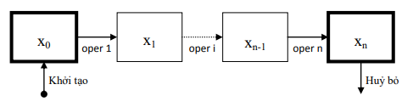
2.2. Dữ liệu
Hai mặt tĩnh và động của dữ liệu có quan hệ chặt chẽ với nhau, không thể tách rời
  Ví dụ:
    int n ;
    n = x0;
    n = x1;
    …

Slide 12
2.2.1. Cấu trúc dữ liệu
Dữ liệu cơ bản:
  Dữ liệu vô hướng, dữ liệu đơn.
  Số nguyên, số thực, ký tự, con trỏ
Dữ liệu có cấu trúc:
  Là kiểu dữ liệu mà bên trong nó có chứa nhiều thành phần dữ liệu đơn/có cấu trúc và các thành phần dữ liệu đấy được tổ chức theo một cấu trúc nào đó.
  Dùng để biểu diễn cho các thông tin có cấu trúc của bài toán.
  Cấu trúc dữ liệu thể hiện khía cạnh logic của dữ liệu.
Notes:
Điểm khác biệt dễ thấy giữa dữ liệu có cấu trúc và dữ liệu vô hướng (không có cấu trúc) là sự khác biệt về kiểu hay miền giá trị của dữ liệu. Dữ liệu có cấu trúc không có miền giá trị cố định, còn dữ liệu vô hướng luôn có miền giá trị cố định.

Slide 13
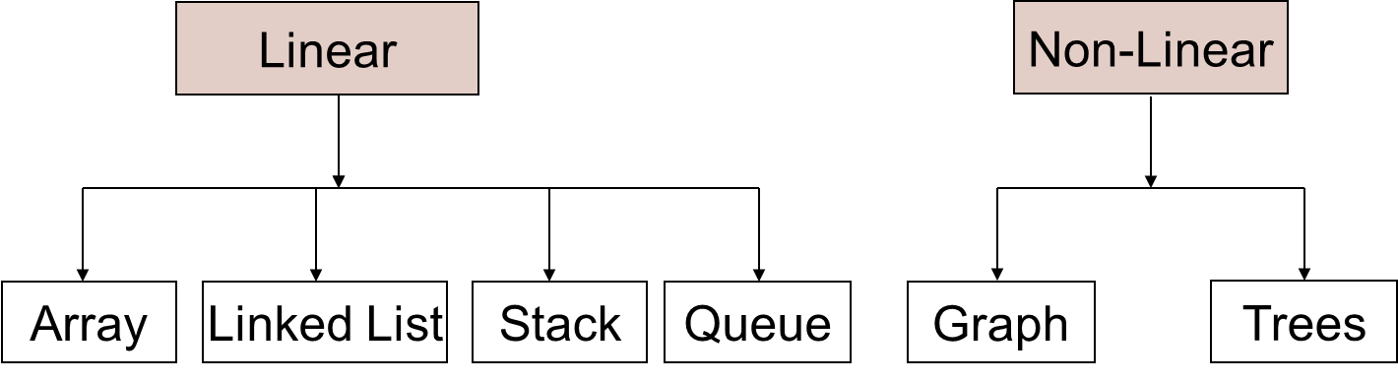
2.2.1. Cấu trúc dữ liệu
Dữ liệu có cấu trúc :
  Cấu trúc tuyến tính: các phần tử bên trong nó luôn được bố trí theo một trật tự tuyến tính hay trật tự trước sau.
    Đây là loại cấu trúc dữ liệu đơn giản nhất.
    Ví dụ: mảng, danh sách.
  Cấu trúc phi tuyến: các thành phần bên trong không được bố trí theo trật tự tuyến tính mà theo các cấu trúc khác.
    Ví dụ: tập hợp (không có trật tự), cấu trúc cây (cấu trúc phân cấp), đồ thị (cấu trúc đa hướng).
...
Notes:
Cấu trúc tuyến tính: là cấu trúc dữ liệu mà các phần tử bên trong nó luôn được bố trí theo một trật tự tuyến tính hay trật tự trước sau. Đây là loại cấu trúc dữ liệu đơn giản nhất. Ví dụ :mảng, danh sách.
Cấu trúc phi tuyến: là các CTDL mà các thành phần bên trong không còn được bố trí theo trật tự tuyến tính mà theo các cấu trúc khác. Ví dụ: tập hợp (không có trật tự), cấu trúc cây (cấu trúc phân cấp), đồ thị (cấu trúc đa hướng).

Slide 14
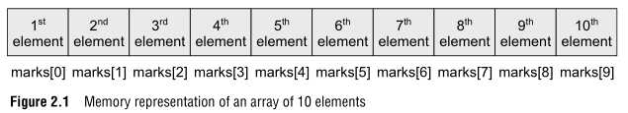
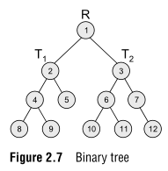


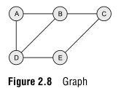

Một số cấu trúc dữ liệu cơ bản

Slide 15
Thao tác trên cấu trúc dữ liệu
Khởi tạo, Hủy
Chèn mới
Sửa đổi phần tử
Xóa phần tử
Tìm kiếm
Duyệt phần tử
Sắp xếp
Trộn

Slide 16
2.2.2. Cấu trúc lưu trữ
Cấu trúc lưu trữ của một cấu trúc dữ liệu thể hiện khía cạnh vật lý (cài đặt) của cấu trúc dữ liệu đó.
  cách tổ chức bộ nhớ của máy tính để có thể lưu trữ cho một cấu trúc dữ liệu
Hoặc là cấu trúc kiểu dữ liệu mà một ngôn ngữ lập trình hỗ trợ
  số lượng các cấu trúc lưu trữ là số lượng các kiểu dữ liệu của ngôn ngữ lập trình đó
Notes:
Cấu trúc lưu trữ của một cấu trúc dữ liệu thể hiện khía cạnh vật lý (cài đặt) của cấu trúc dữ liệu đó.
Về nguyên tắc, nó là một trong số các cách tổ chức lưu trữ của máy tính
Tuy nhiên trong thực tế sử dụng, cấu trúc lưu trữ thường được hiểu là cấu trúc kiểu dữ liệu mà một ngôn ngữ lập trình hỗ trợ, và số lượng các cấu trúc lưu trữ thường là số lượng các kiểu dữ liệu của ngôn ngữ lập trình đó

Slide 17
2.2.2. Cấu trúc lưu trữ
Vị trí lưu trữ:
  Cấu trúc lưu trữ trong:
    nằm ở bộ nhớ trong (bộ nhớ chính) của máy tính.
    Đơn giản, dễ tổ chức và tốc độ thao tác rất nhanh.
    Không có tính lưu tồn (persistence), kích thước khá hạn chế.
  Cấu trúc lưu trữ ngoài:
    nằm ở bộ nhớ ngoài (bộ nhớ phụ).
    Cấu trúc phức tạp và tốc độ thao tác chậm
    Có tính lưu tồn và cho phép lưu trữ các dữ liệu có kích thước rất lớn.
Notes:
Cấu trúc lưu trữ trong: là CTLT nằm ở bộ nhớ trong (bộ nhớ chính) của máy tính. CTLT này có đặc điểm là tương đối đơn giản, dễ tổ chức và tốc độ thao tác rất nhanh. Tuy nhiên, CTLT này có nhược điểm là không có tính lưu tồn (persistence), và kích thước khá hạn chế.
Cấu trúc lưu trữ ngoài: là CTLT nằm ở bộ nhớ ngoài (bộ nhớ phụ). CTLT ngoài thường có cấu trúc phức tạp và tốc độ thao tác chậm hơn rất nhiều so với CTLT trong, nhưng CTLT này có tính lưu tồn và cho phép chúng ta lưu trữ các dữ liệu có kích thước rất lớn.

Slide 18
2.3.1. Cấu trúc lưu trữ trong
Minh họa 2 loại CTLT trong
a₁
a₂
a₃
a₄
a₅
a₆
a₇
a₈
Cấu trúc tĩnh
a₂
a₅
H
a₁
a₄
a₃
a₆
Cấu trúc động

Slide 19
2.3.1. Cấu trúc lưu trữ trong
Cách thức tổ chức:
  Cấu trúc lưu trữ tĩnh (CTLT tuần tự):
    Các ngăn nhớ đứng liền kề nhau thành một dãy liên tục trong bộ nhớ
    Số lượng và kích thước mỗi ngăn là cố định => kích thước dữ liệu luôn cố định
    Có thể truy nhập trực tiếp vào từng ngăn nhờ chỉ số => tốc độ truy nhập vào các ngăn là đồng đều
    Dùng cho các CTDL tuyến tính có kích thước cố định hoặc ít thay đổi như cấu trúc mảng, danh sách nhỏ
  Cấu trúc lưu trữ động (cấu trúc liên kết hay móc nối):
    Chiếm các ngăn nhớ thường không liên tục
    Số lượng và kích thước các ngăn có thể thay đổi trong khi chạy chương trình
    Việc truy nhập trực tiếp vào từng ngăn rất hạn chế, mà thường sử dụng cách truy nhập tuần tự, bắt đầu từ một phần từ đầu, rồi truy nhập lần lượt qua các con trỏ móc nối (liên kết)
    Dùng cho các cấu trúc dữ liệu phi tuyến, hay cấu trúc dữ liệu tuyến tính nhưng có kích thước luôn thay đổi như cấu trúc danh sách.
Notes:
chúng ta chỉ tập trung vào CTLT trong, là loại cấu trúc phổ biến thường gặp trong chương trình
Cấu trúc lưu trữ động: là CTLT mà kích thước dữ liệu có thể thay đổi. Cấu trúc này còn được gọi là cấu trúc liên kết (hay móc nối) với việc sử dụng dữ liệu kiểu con trỏ để tạo động và móc nối các phần tử.

Slide 20
2.4. Mối liên quan giữa DL và giải thuật
Mối quan hệ khăng khít
  Giải thuật đặc tả các thao tác được thực hiện trên một loại CTDL nhất định … CTDL thay đổi, thì giải thuật cũng phải có những thay đổi cho phù hợp.
  Một giải thuật thường chỉ thích hợp với một hay một số CTDL. Không có giải thuật nào thích hợp cho tất cả các loại CTDL.
  Sử dụng CTDL luôn gắn liền với các giải thuật trên CTDL đó.
Notes:
giải thuật chính là bản đặc tả trình tự các thao tác sẽ được thực hiện trên một hay nhiều CTDL, để cuối cùng thu được kết quả mong muốn thể hiện trên các CTDL đã dùng. Do đó, khi CTDL thay đổi, thì giải thuật cũng phải có những thay đổi cho phù hợp. 106 Ngược lại, một giải thuật thường chỉ thích hợp với một hay một số CTDL mà thôi. Không có giải thuật nào thích hợp cho tất cả các loại CTDL. Chính vì vậy, việc tìm hiểu và nghiên cứu các CTDL luôn gắn liền với các giải thuật. Các CTDL mới ra đời cũng là tiền đề cho các giải thuật mới xuất hiện để phù hợp với CTDL đó và khai thác hết các khả năng CTDL đó đem lại.

Slide 21
3. Ngôn ngữ diễn đạt giải thuật
3.1. Nguyên tắc khi sử dụng ngôn ngữ
3.2. Các loại ngôn ngữ diễn đạt giải thuật

Slide 22
3.1. Nguyên tắc khi sử dụng ngôn ngữ
Ngôn ngữ diễn đạt = cách thể hiện giải thuật
Tính độc lập của giải thuật:
  Ngôn ngữ được chọn phải làm sáng tỏ tinh thần của giải thuật, giúp người đọc dễ dàng hiểu được logic của giải thuật.
  VD: ngôn ngữ tự nhiên và ngôn ngữ hình thức (như các lưu đồ thuật toán, các ký hiệu toán học).
Tính có thể cài đặt được của giải thuật:
  Ngôn ngữ được chọn phải thể hiện được khả năng có thể lập trình được của giải thuật, và giúp người đọc dễ dàng chuyển từ mô tả giải thuật thành chương trình
  VD: ngôn ngữ lập trình
!
Notes:
Tuy nhiên, hai nguyên tắc này lại thường mâu thuẫn, nên khó có ngôn ngữ nào mà có thể thỏa mãn được cả hai. Giữa chúng còn có một khoảng cách nhất định, là khoảng cách giữa ý tưởng giải thuật và thực hiện giải thuật.

Slide 23
3.2. Các loại ngôn ngữ diễn đạt giải thuật
Ngôn ngữ tự nhiên
  + : dễ đọc, dễ viết, dễ hiểu, khả năng biểu diễn không hạn chế.
  - : dài dòng, không đủ rõ ràng để cài đặt được giải thuật.
Lưu đồ giải thuật: Sử dụng các hình vẽ, biểu tượng để biểu diễn cho các thao tác của giải thuật
  + : rõ ràng các bước, các thao tác, khả năng có thể lập trình
  - : chú trọng vào chức năng hơn là dữ liệu, không thích hợp với giải thuật phức tạp
Ngôn ngữ lập trình
  + : cú pháp rõ ràng, giúp hiểu sâu về giải thuật và cách cài đặt
  - : cồng kềnh, chi tiết, cụ thể
=> Có thể Sử dụng NNLT dạng giản lược để diễn đạt giải thuật
(Ngôn ngữ tựa lập trình/ giả mã/ pseudo code)
Notes:
a. Ngôn ngữ tự nhiên Chúng ta sử dụng ngôn ngữ phổ thông để biểu diễn cho một giải thuật. Đây là cách biểu diễn phổ biến nhất do tính tự nhiên của nó. Ngoài ngôn ngữ phổ thông, chúng ta có thể đưa vào các ký hiệu toán học thông dụng, hay các loại ký hiệu khác để trình bầy được ngắn gọn và rõ ràng hơn. Tức là nó chỉ ra giải thuật này làm cái gì và làm thế nào chứ không chỉ ra cách giải thuật này sẽ được cài đặt như thế nào.

Slide 24
Ví dụ
Start
Start
Input
M1, M2, M3, M4
Input W, L
Start
GRADE ← (M1+M2+M3+M4) / 4
Input N
A ← W × L
No
GRADE < 50 ?
Yes
SUM ← 0
i ← 0
Print A
Print
“PASS”
Print
“FAIL”
Input A
Stop
SUM ← SUM + A
i ← i + 1
Stop
AVG ← SUM / N
Yes
i = N ?
No
Print AVG
Stop
Notes:
read the two sides of a rectangle and calculate its area

Slide 25
Ngôn ngữ tựa lập trình (giả mã, pseudo code)
Ngôn ngữ nhân tạo và không chính thức giúp lập trình viên phát triển các thuật toán
Có thể là sự kết hợp của ngôn ngữ máy tính và ngôn ngữ nói
Giả mã thường gồm:
  Khai báo kiểu mới
  Khai báo đối tượng dữ liệu
  Truy cập các thành phần đối tượng dữ liệu
  Định nghĩa các thao tác trên kiểu dữ liệu
  Các thao tác sử dụng, gọi, v.v.

Slide 26
Ngôn ngữ tựa lập trình (giả mã, pseudo code)
Thao tác:
  Loop
  repeat
  statement
  until condition
  while condition do
  statement
  for each element in list do
  statement
  for variable ← v1 [to|down to] v2 do
  statement
Assignment
  variable ⬅ expression
  set variable to value
if-then
  if condition then
  statement
if-then-else
  if condition then
  statement-#1
  else statement-#2
Case-of
  case expression of
  condition-#1: statement-#1
  condition-#2: statement-#2
  ...
  condition-#n: statement-#n
  others: default-statement
  Function Call
  call proc
  call proc with parameters
  call func with parameters returning value

Slide 27
Ngôn ngữ tựa lập trình (giả mã, pseudo code)
Ví dụ:
Start
Input W, L
Input W, L
A ← W×L
Print A
A ← W × L
Print A
Stop

Slide 28
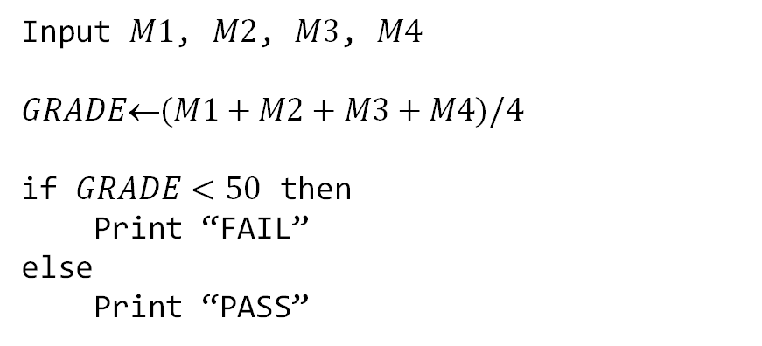
Ngôn ngữ tựa lập trình (giả mã, pseudo code)
Ví dụ:
Start
Input
M1, M2, M3, M4
Input $M1$, $M2$, $M3$, $M4$
$GRADE\text{←}(M1+M2+M3+M4)/4$
if $GRADE<50$ then
Print “FAIL”
else
Print “PASS”
GRADE ← (M1+M2+M3+M4) / 4
No
Is
GRADE < 50 ?
Yes
Print
“PASS”
Print
“FAIL”
Stop

Slide 29

Ngôn ngữ tựa lập trình (giả mã, pseudo code)
Ví dụ:
Start
Input $N$
$SUM\text{←}0$
$i\text{←}0$
repeat
Input $A$
$SUM\text{←}SUM+A$
$i\text{←}i+1$
until $i=N$
$AVG\text{←}SUM/N$
Print $AVG$
Input N
SUM ← 0
i ← 0
Input A
SUM ← SUM + A
i ← i + 1
AVG ← SUM / N
Yes
i = N ?
No
Print AVG
Stop

Slide 30
Bài Tập
Vẽ lưu đồ giải thuật giải phương trình: ax² + bx + c = 0. Biểu diễn lại lưu đồ dưới dạng giả mã.
Cho một mảng gồm N số nguyên, hãy vẽ lưu đồ giải thuật in tất cả các số chẵn. Biểu diễn lại lưu đồ dưới dạng giả mã.
Vẽ lưu đồ giải thuật bài toán tính cước phí taxi theo khoảng cách và thời gian chờ, với quy ước:
  Cước phí = cước theo khoảng cách + cước theo thời gian chờ
  2km đầu tiên: $5
  Mỗi 0.1km tiếp theo: $0.15
  30 phút chờ đầu tiên: $3
  Mỗi 10 phút chờ tiếp theo: $0.5
  Biểu diễn lại lưu đồ dưới dạng giả mã.

